Slide 2
С 2018 года при каждом учреждении образования и при МБУ «ЦК и МП» г. Десногорска осуществляют свою деятельность волонтерские отряды. Вскоре, для координации их деятельности, был создан Муниципальный волонтерский штаб при МБУ «ЦК и МП» г. Десногорска. Численность добровольцев на 2021 год - 250 человек. На сегодняшний день в Муниципальном волонтерском штабе развиваются такие направления как: волонтеры Победы, социальное, событийное, культурно-просветительское, экологическое, серебряное волонтерство. Волонтерский штаб был не раз награжден благодарственными письмами: "За вклад в развитие добровольческой деятельности на территории города Десногорска" , "За большую помощь в проведении и организации мероприятий", "За участие в Региональном конкурсе".

Slide 3
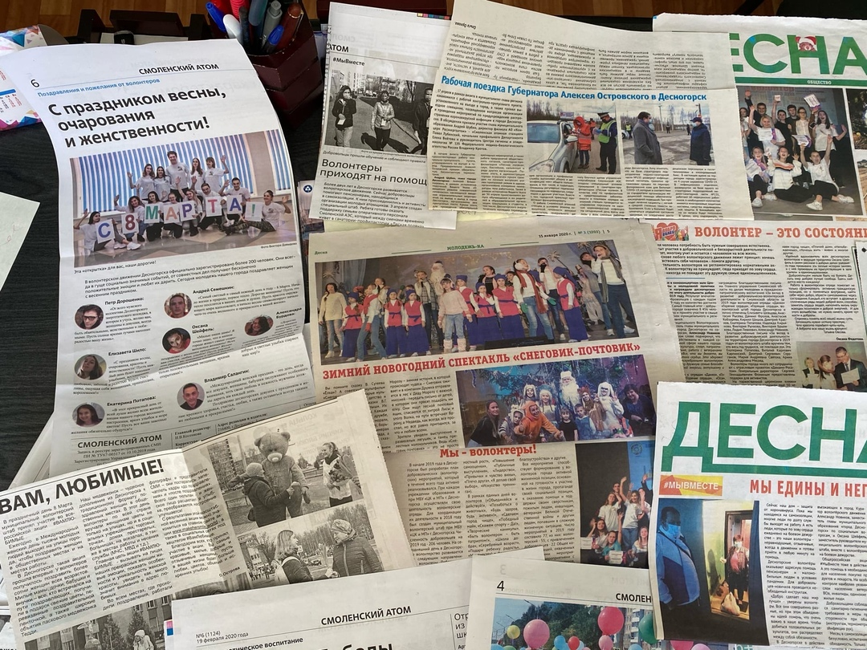
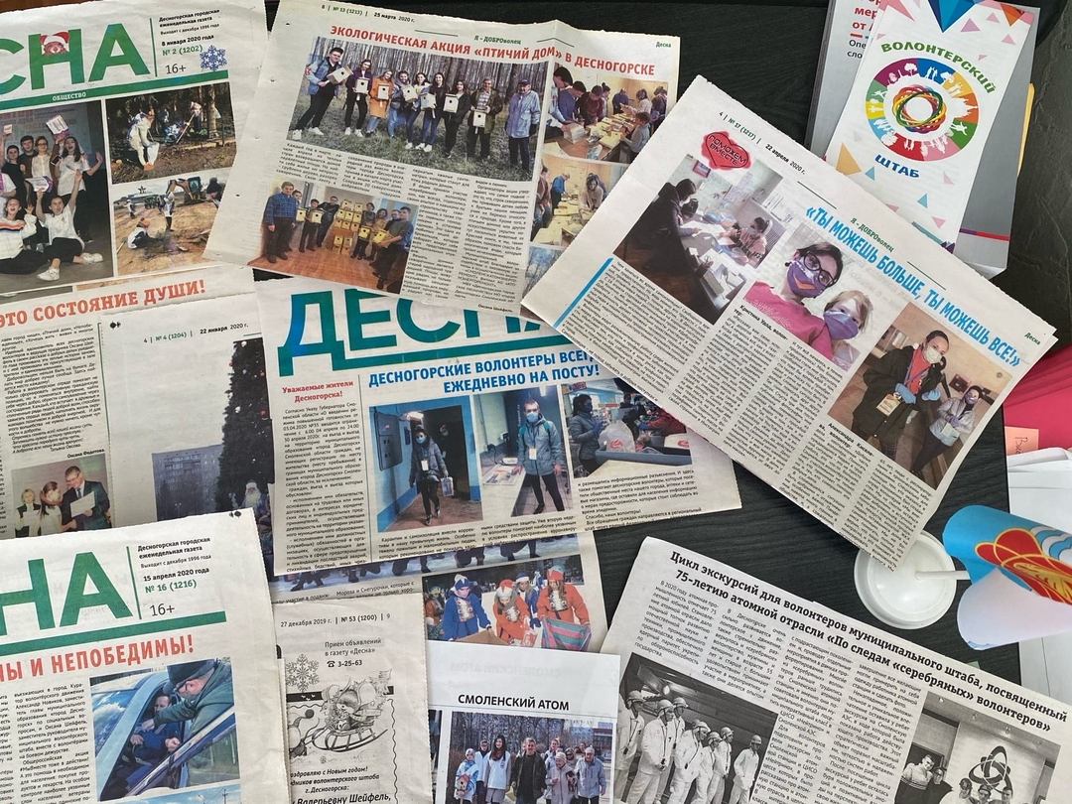
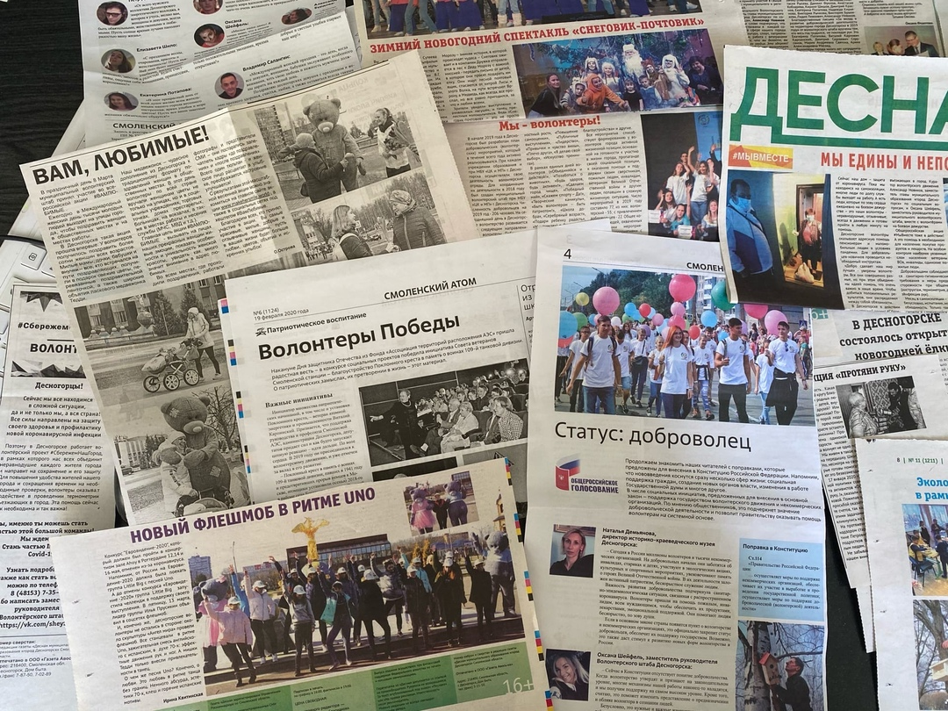
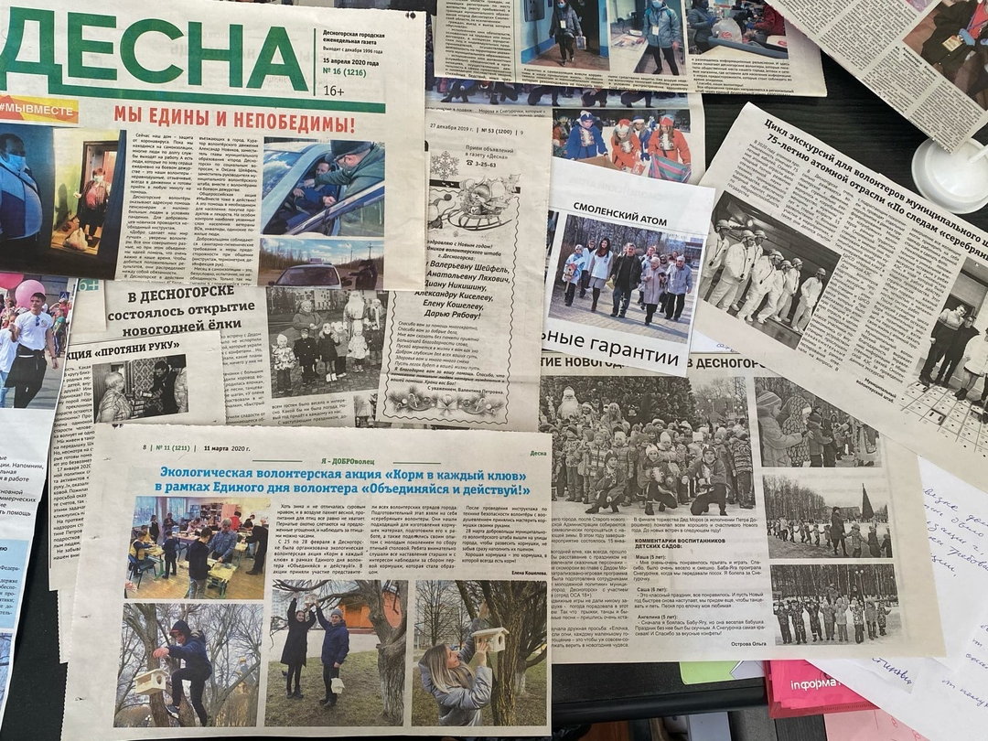
Про нас знают, пишут и говорят…

Slide 4
Начиная с 2018 года Муниципальный волонтерский штаб стал принимать активное участие практически во всех мероприятиях города. При такой активности значительно выросло и число добровольцев входящих в состав штаба. Многие люди, видя работу волонтеров, изъявили желание если и не встать в ряды добровольцев, то максимально помочь. Такое заметное развитие волонтерского штаба привлекло внимание всех предприятий города и в данный момент ни одно мероприятие не проходит без участия волонтеров.

Slide 5
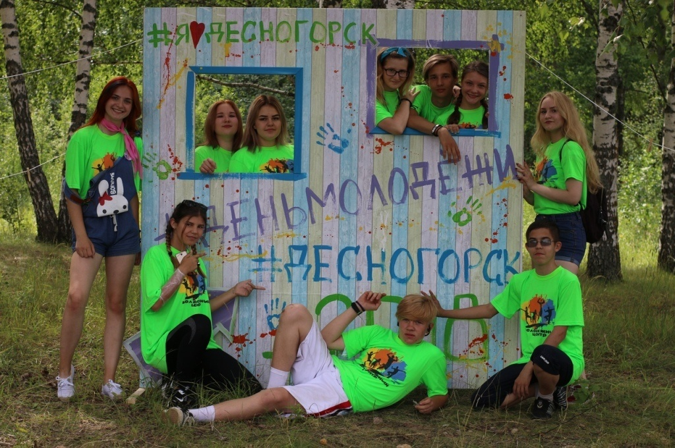
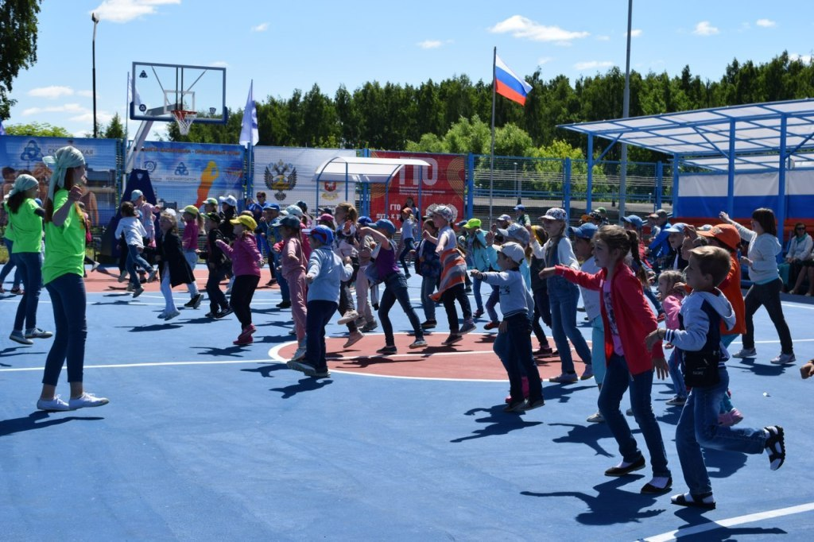
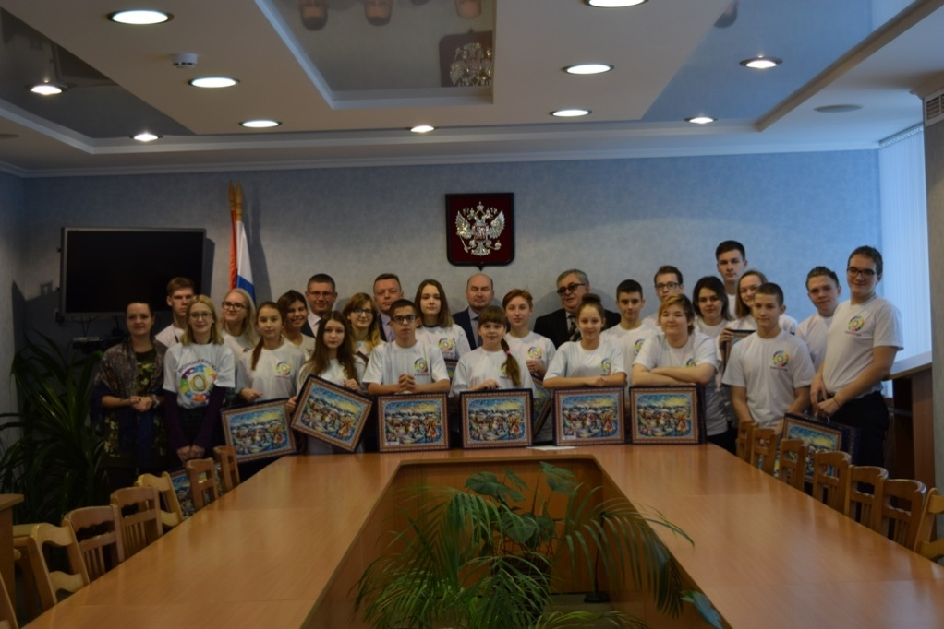
2018

Slide 6
2019 Масленица, День Победы, День защиты детей, День России, День города, Новогодние мероприятия и множество других городских праздников прошли с поддержкой добровольцев Муниципального волонтерского штаба. На мероприятиях ребята помогают организаторам всеми силами, ни одна игровая программа для детей не проходит без волонтеров. Помимо этого, добровольцы участвуют в экологических акциях, таких как «Птичий дом» (акция по изготовлению скворечников), «Ёлки-палки» (высадка саженцев елей на Кургане Славы), благоустройства воинских захоронений и т.д.

Slide 7
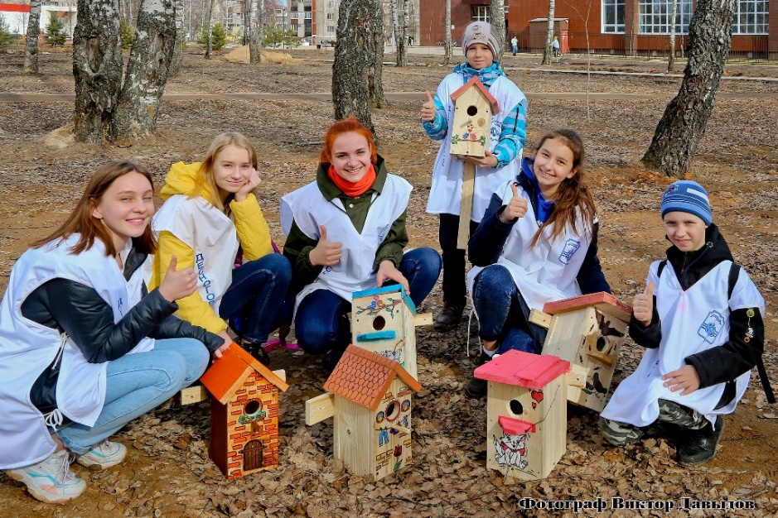
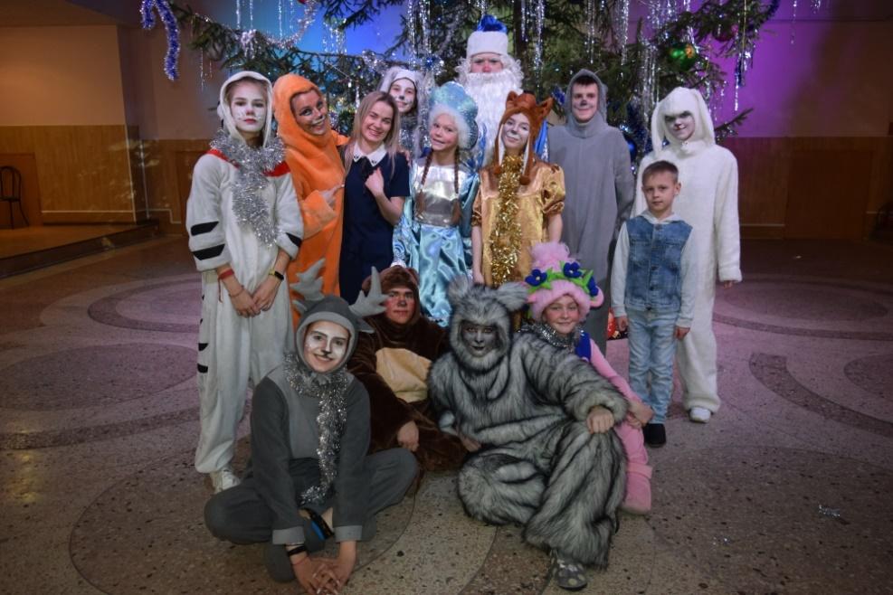
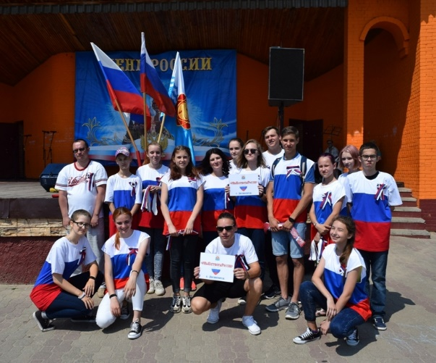
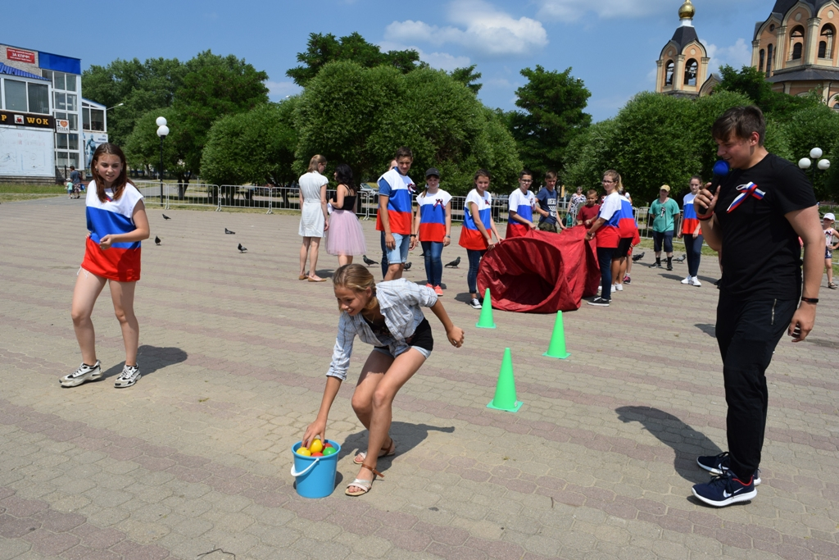
2019

Slide 8
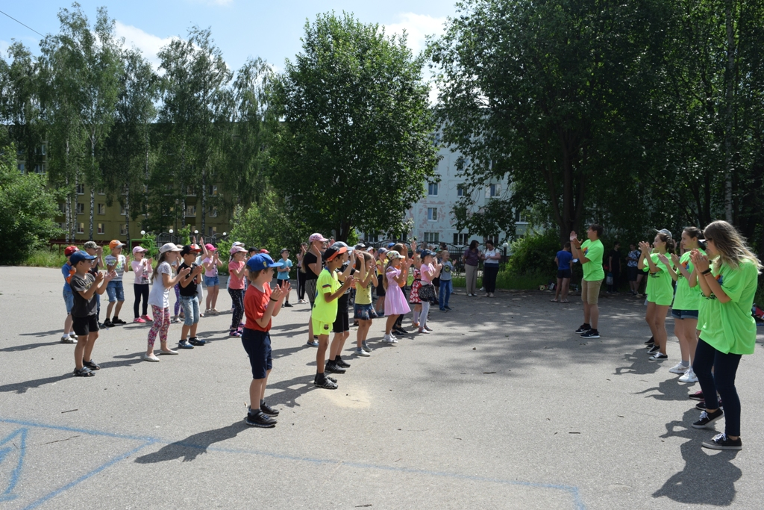
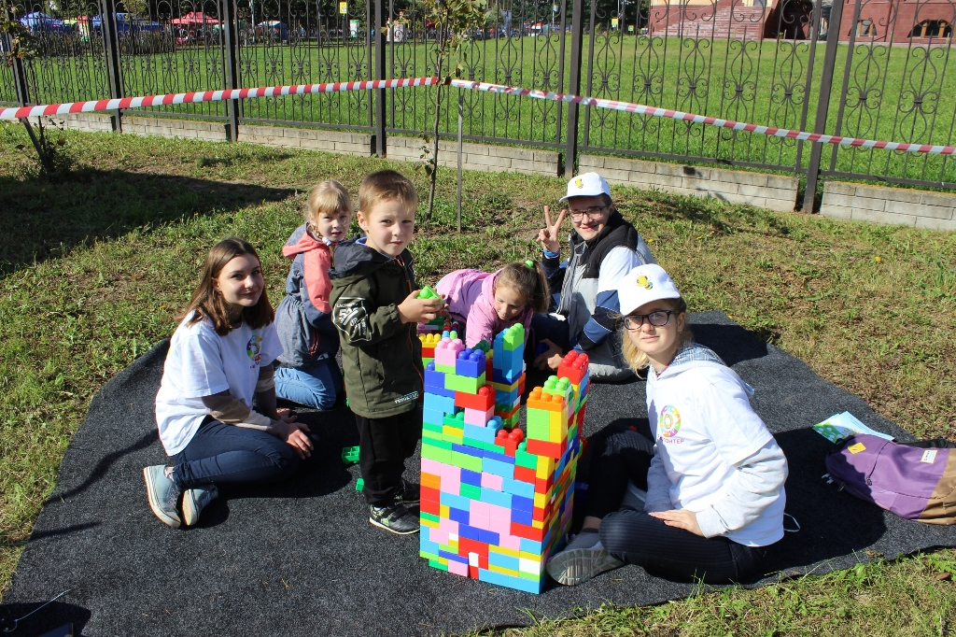
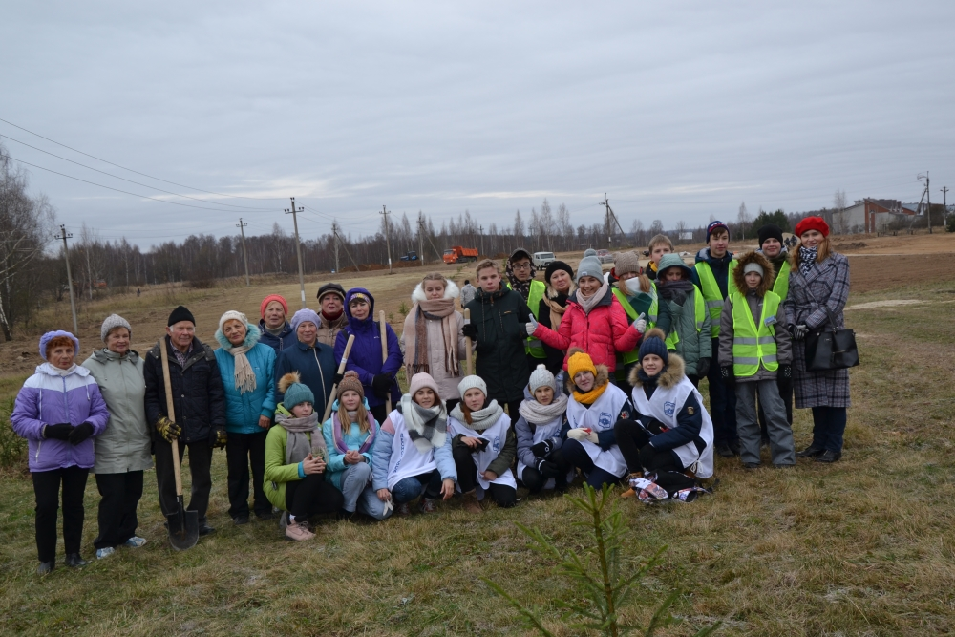
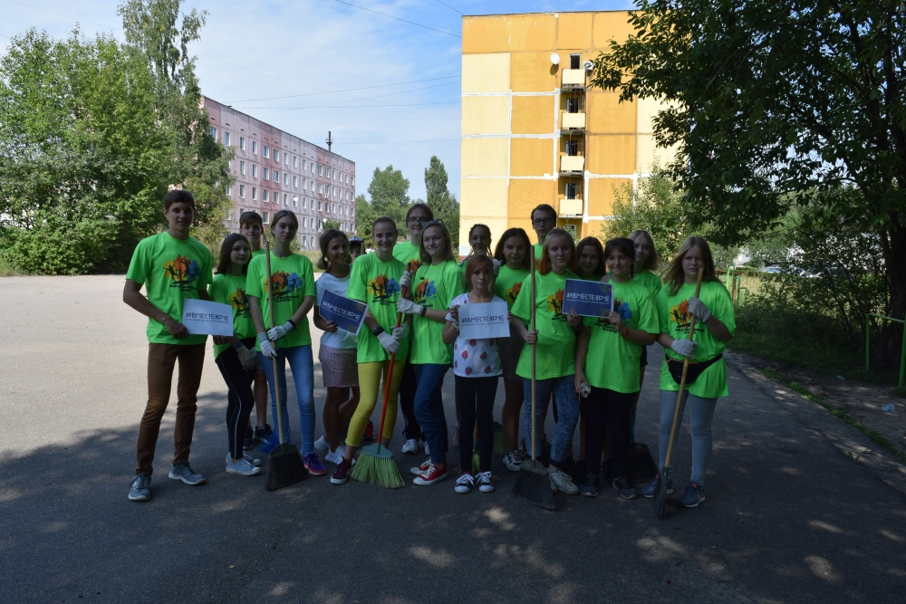
2019

Slide 9
2020 год Борьба с COVID-19
8 апреля 2020 года в городе Десногорск стартовал волонтёрский проект #СбережемНашГород.
Он объединил всех неравнодушных жителей города. Проект был направлен на сохранение и защиту города. В целях принятия мер по предупреждению распространения на территории Смоленской области коронавирусной инфекции (COVID-19) Губернатор Алексей Островский внес изменения в Указ от 18.03.2020 № 24 «О введении режима повышенной готовности».

Slide 10
2020 год Борьба с COVID-19
В связи с этим, въезд на территорию города Десногорск Смоленской области, а также выезд из него, был ограничен с 4 апреля 2020 года до особого распоряжения. Исключение было сделано для автомобилей предприятий, для тех, кто обеспечивает жизнедеятельность города, а также для тех, кто следовал к своему месту жительства.
При въезде на территорию Десногорска волонтер проекта #СбережемНашГород измерял температуру тела у каждого въезжающего человека в обязательном порядке. При наличии признаков простудных заболеваний въезд в город был запрещён. Люди с температурой были переданы медицинским сотрудникам для дальнейшего выяснения.

Slide 11
2020 год Борьба с COVID-19
Волонтеры в данном проекте проходили инструктаж, заступая и сдавая смену, измеряли температуру собственного тела, получали средства индивидуальной защиты в соответствие с правилами использования СИЗ.
Итог проекта : добровольцами проекта было отработано 2188 часов непрерывной работы на
страже эпидемиологической обстановки.

Slide 12
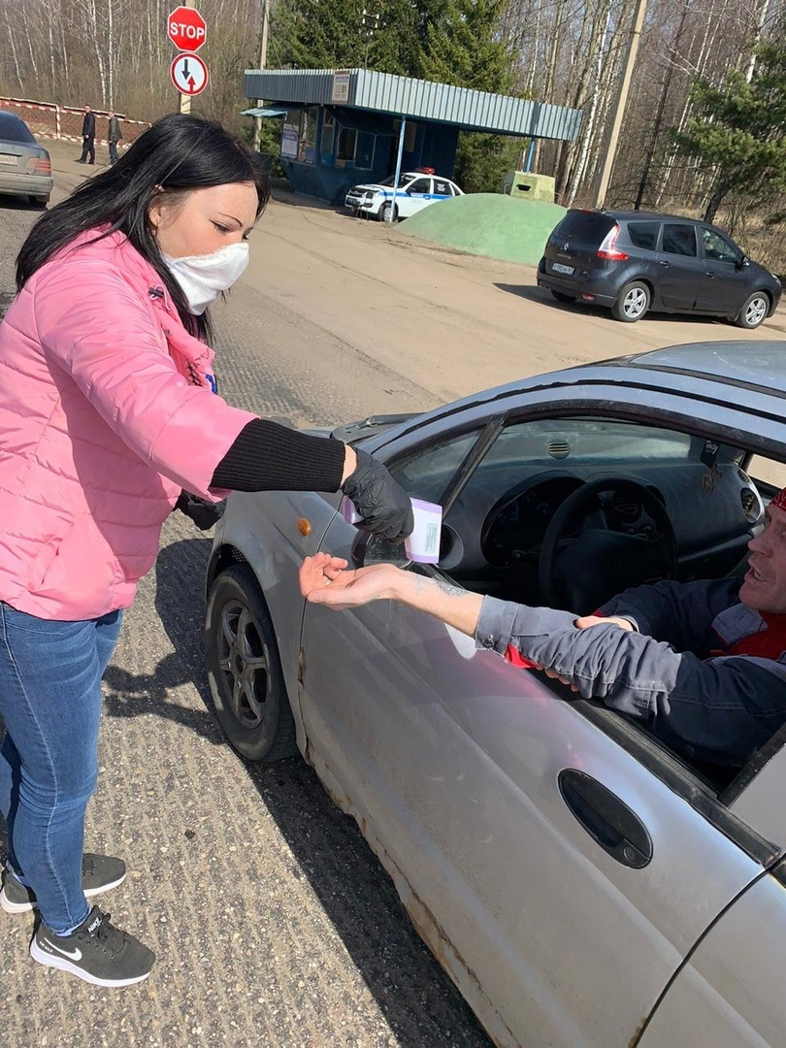
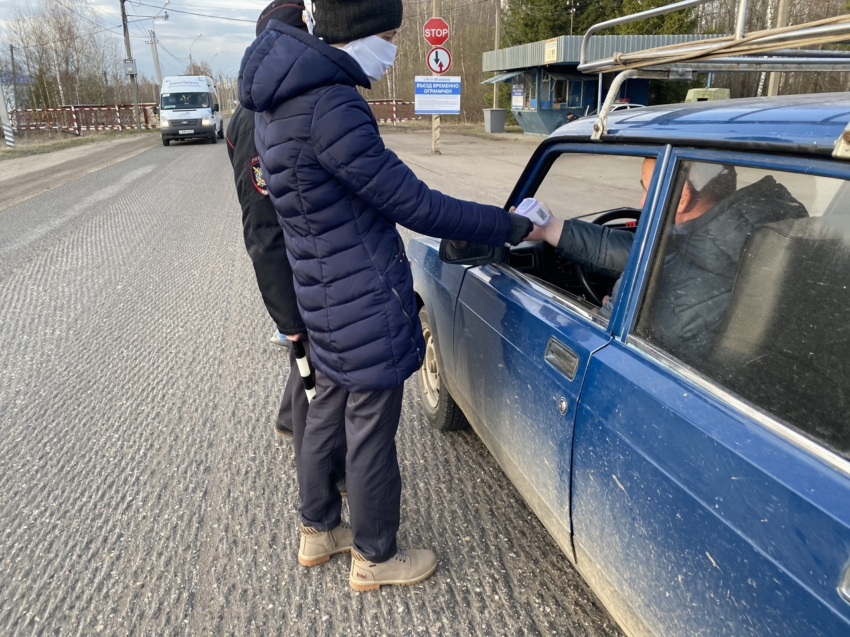
Проект #СбережемНашГород

Slide 13
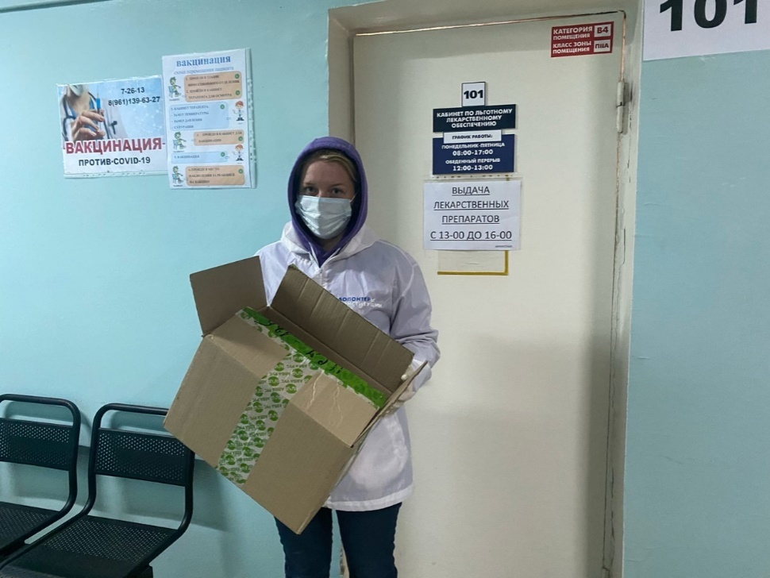
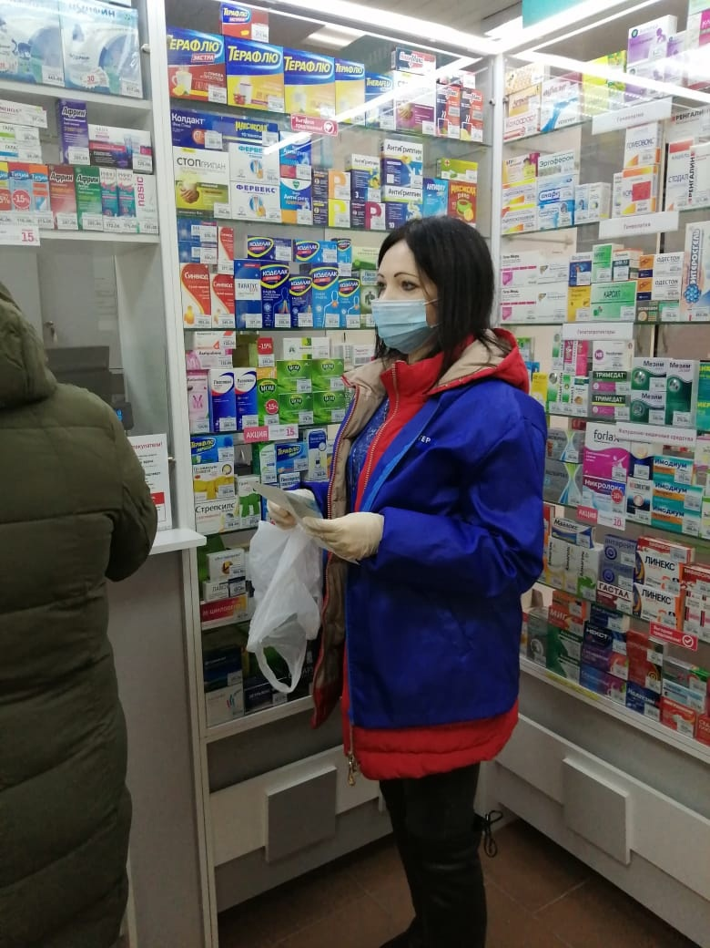
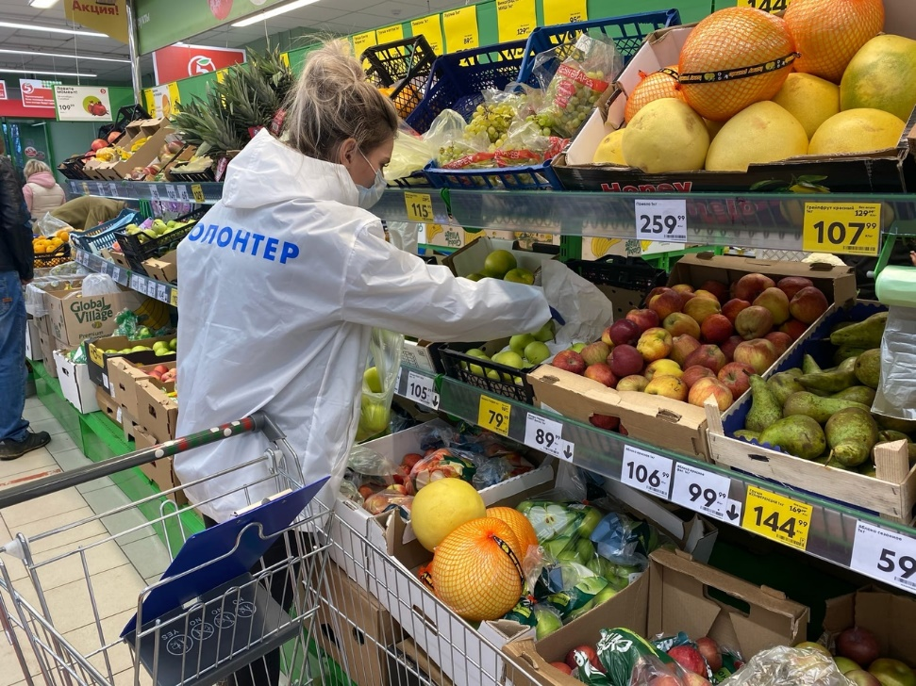
2020 – 2021 год Борьба с COVID-19 Акция «Протяни руку…»

Slide 14
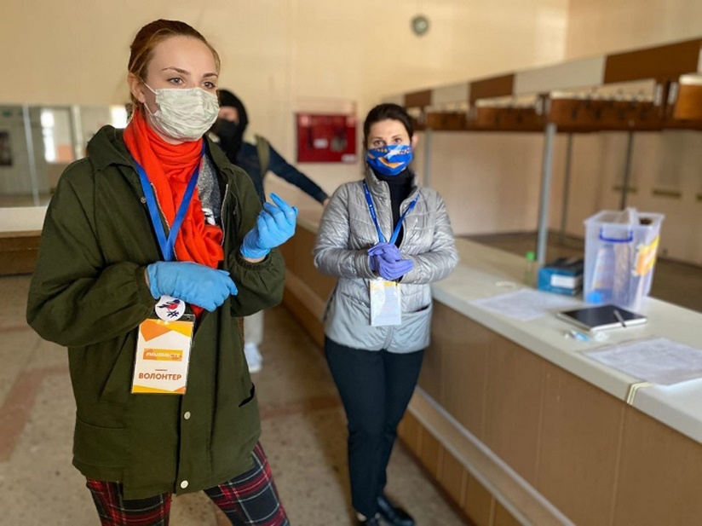
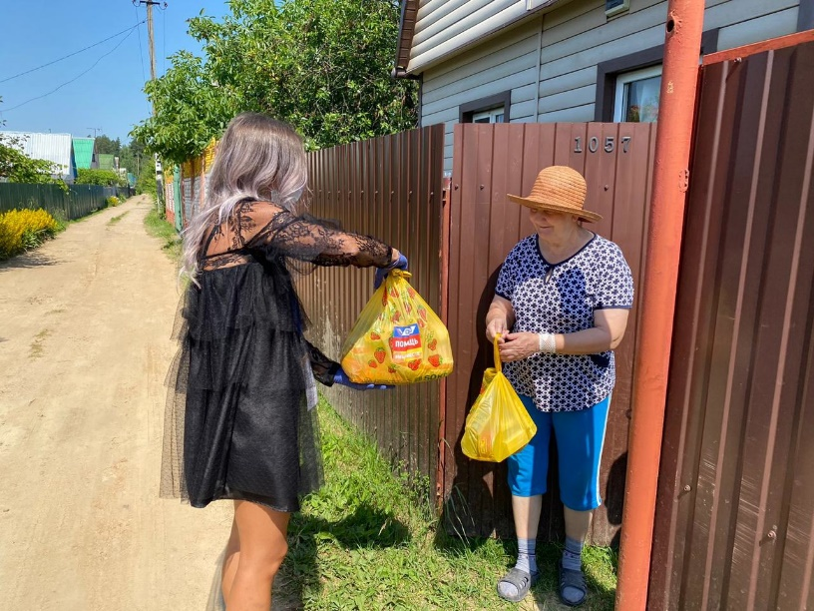
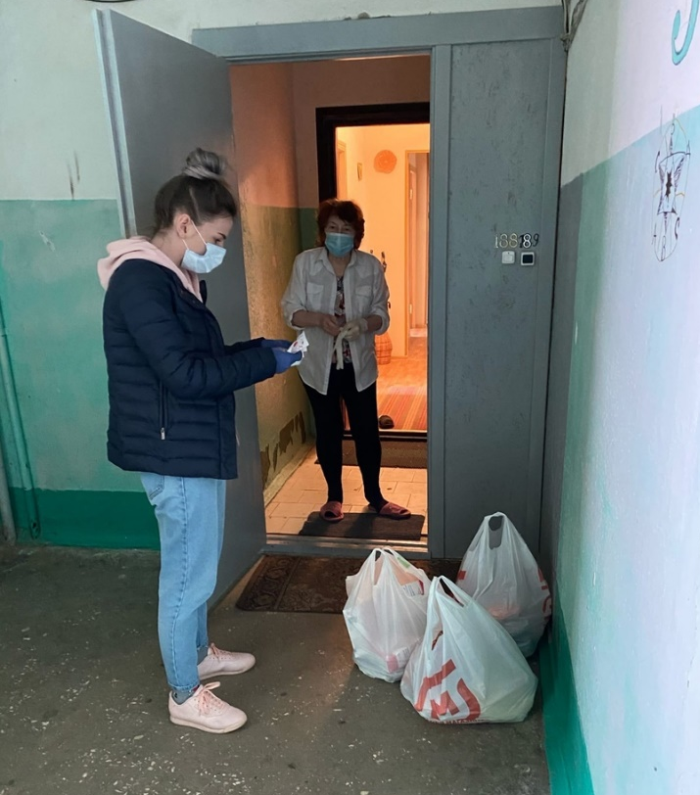
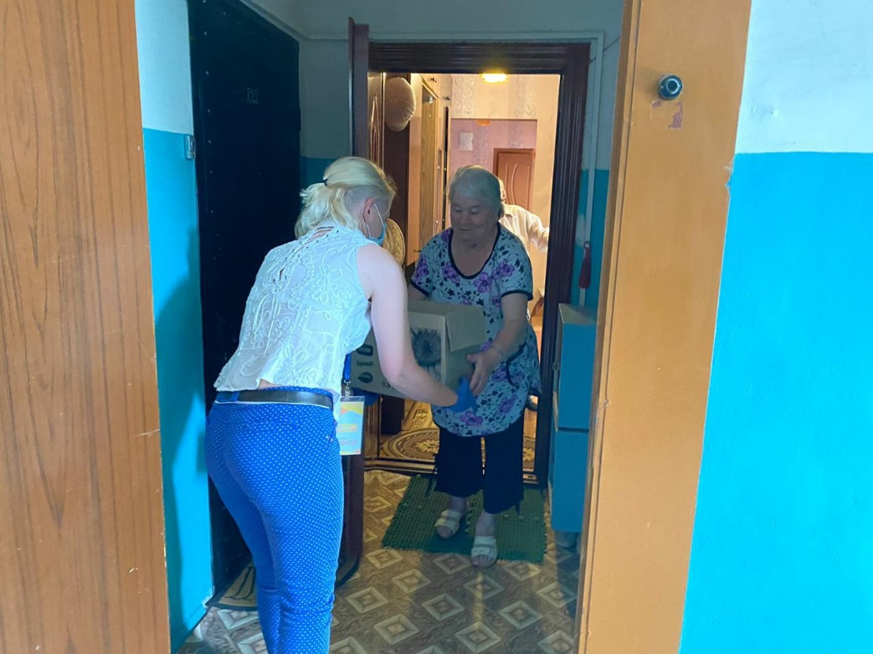
2020 – 2021 год Борьба с COVID-19 Акции «Корзина добра» и «#МыВместе»

Slide 15
Мы меняем мир к лучшему!

Slide 16
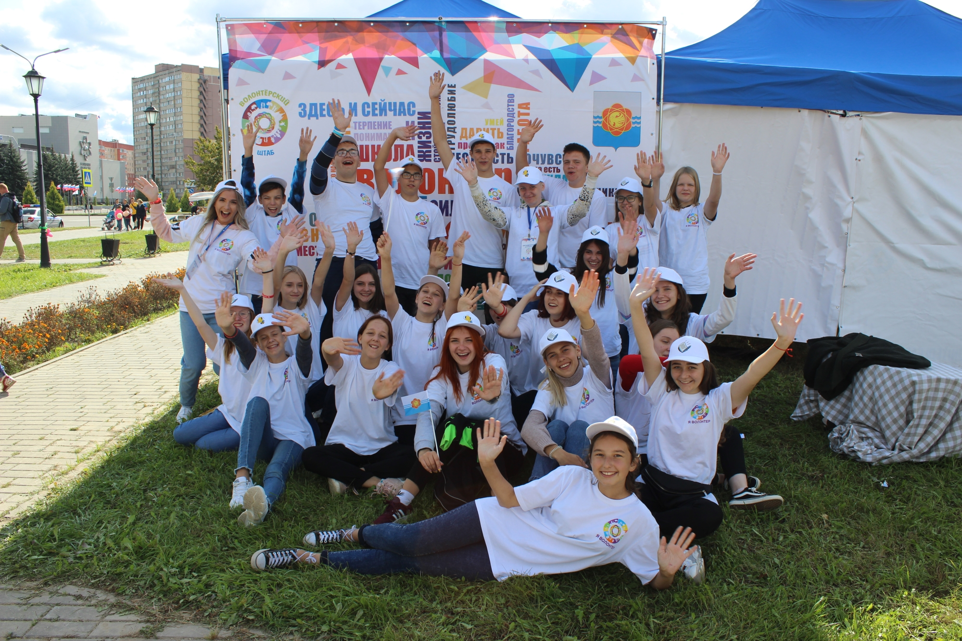

Slide 17
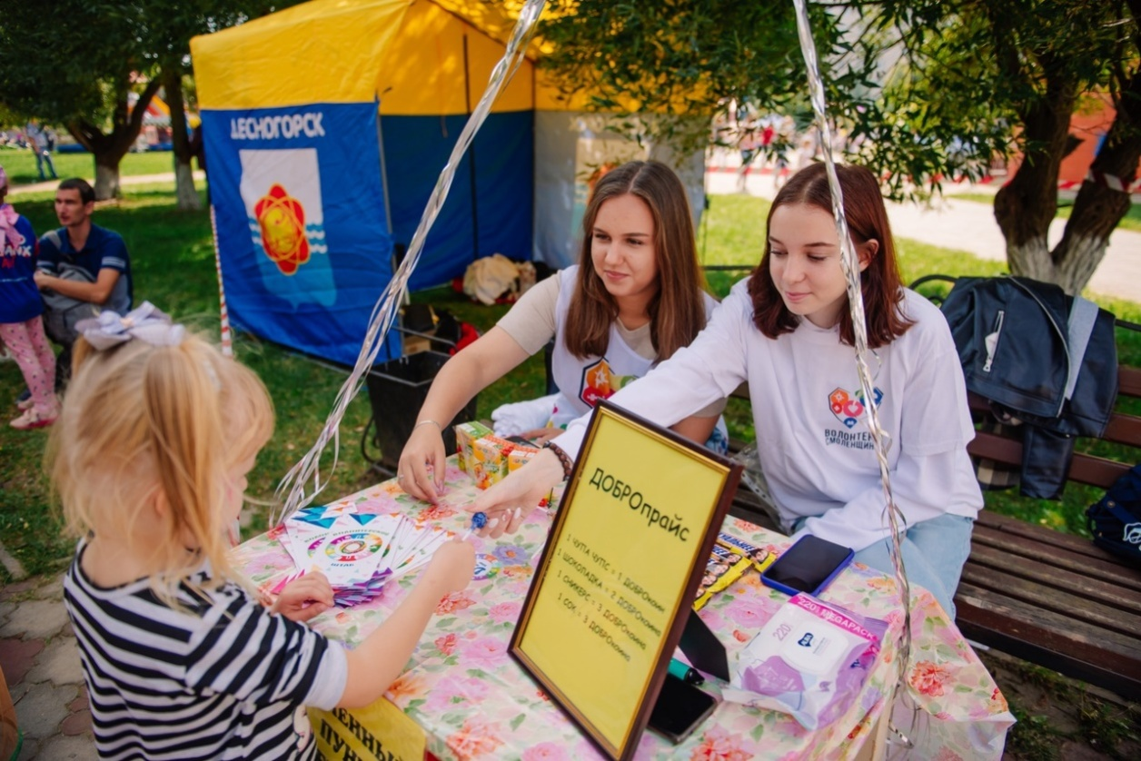
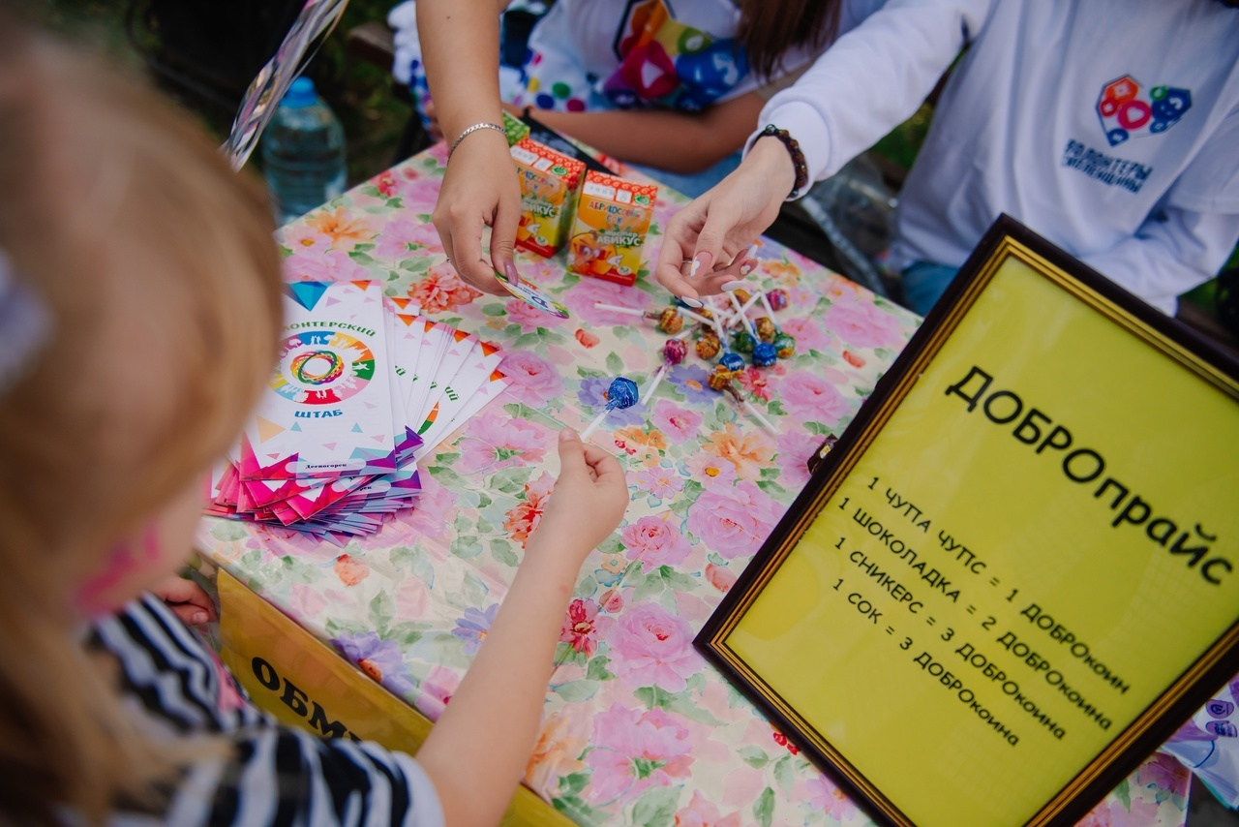

Slide 18
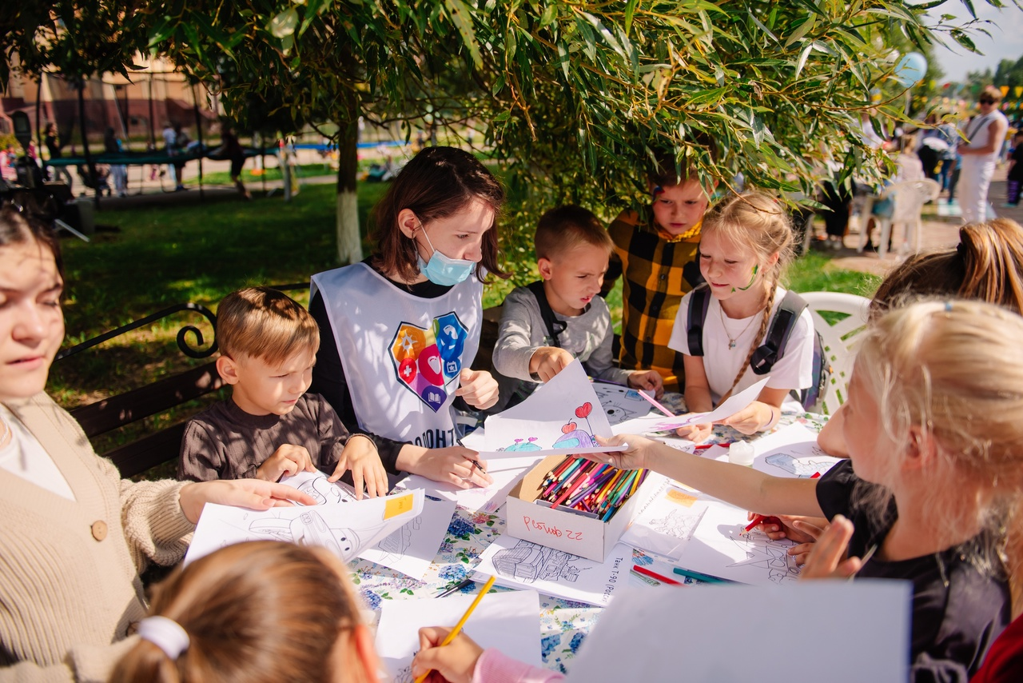
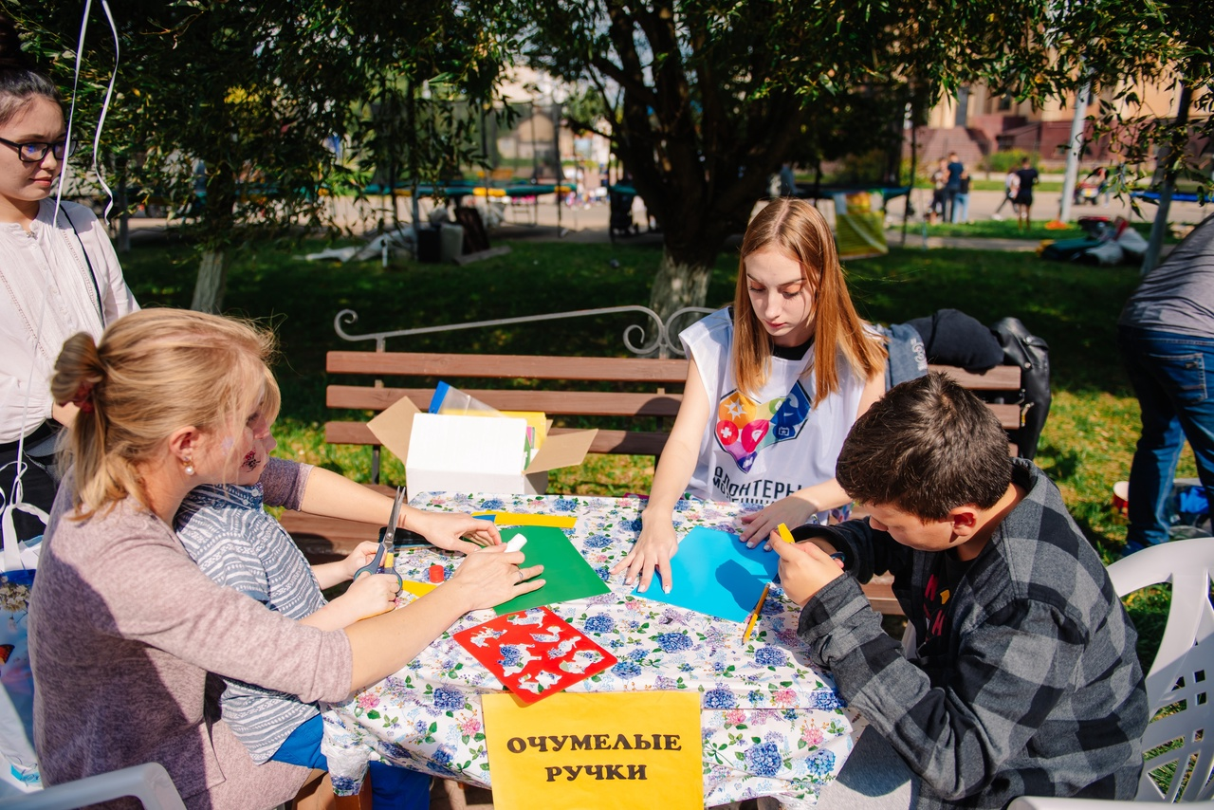

Slide 19
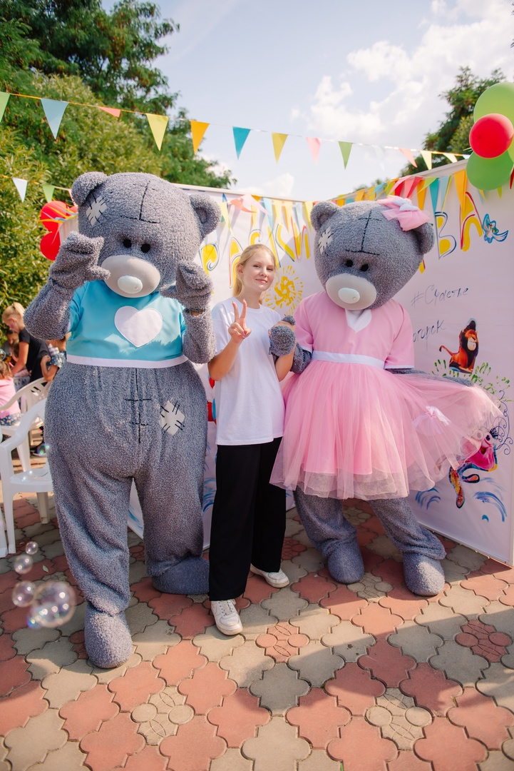
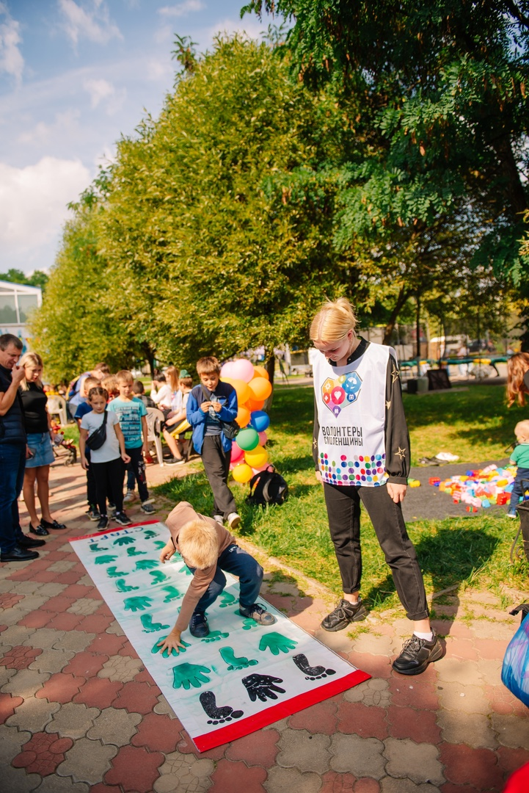

Slide 20
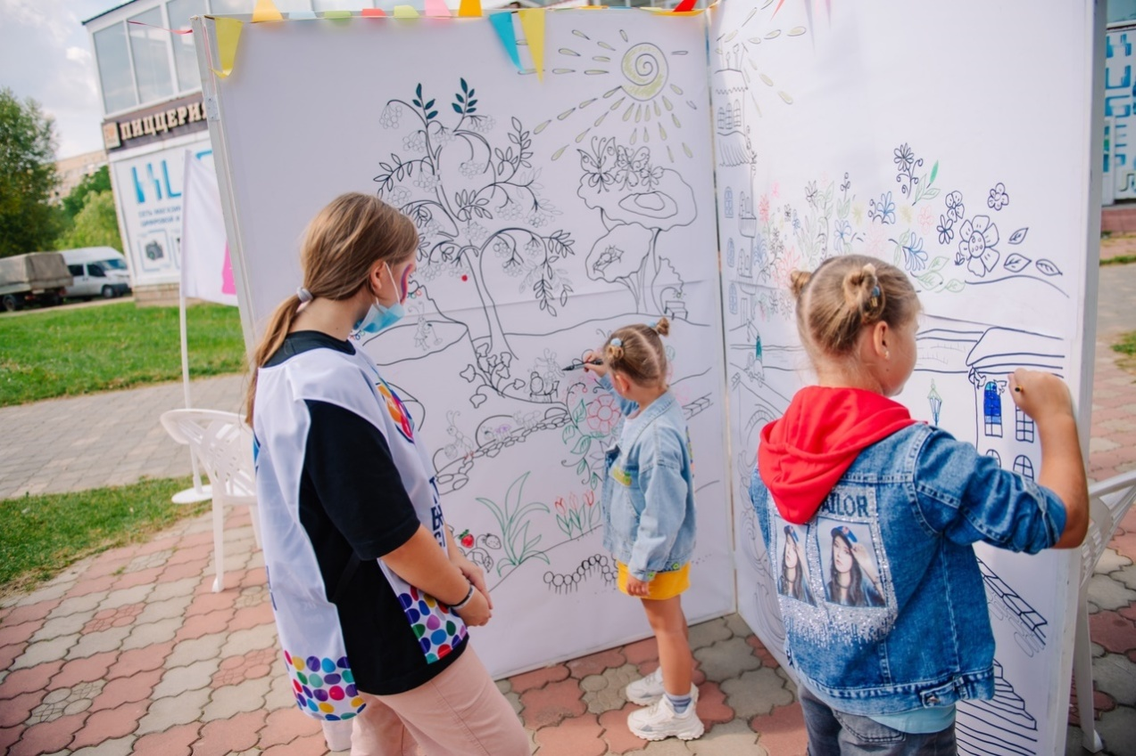
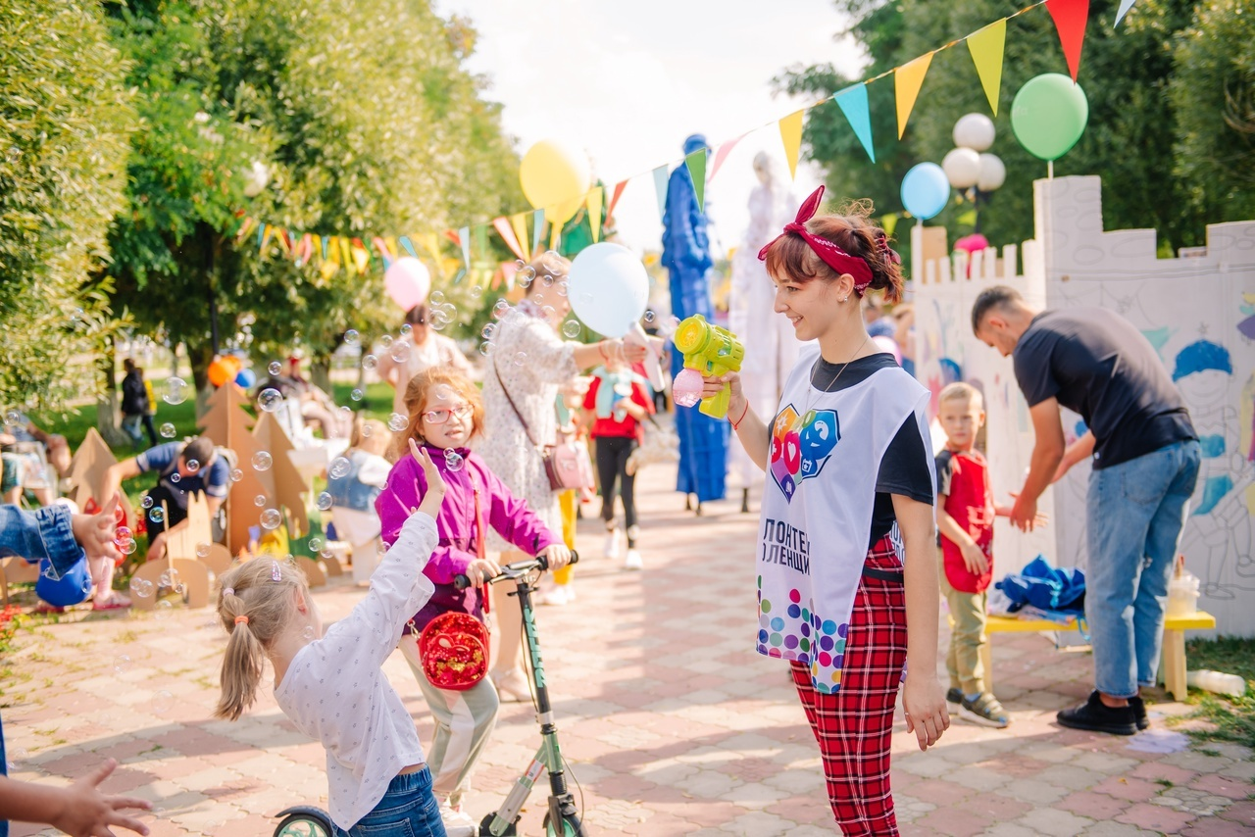

Slide 21
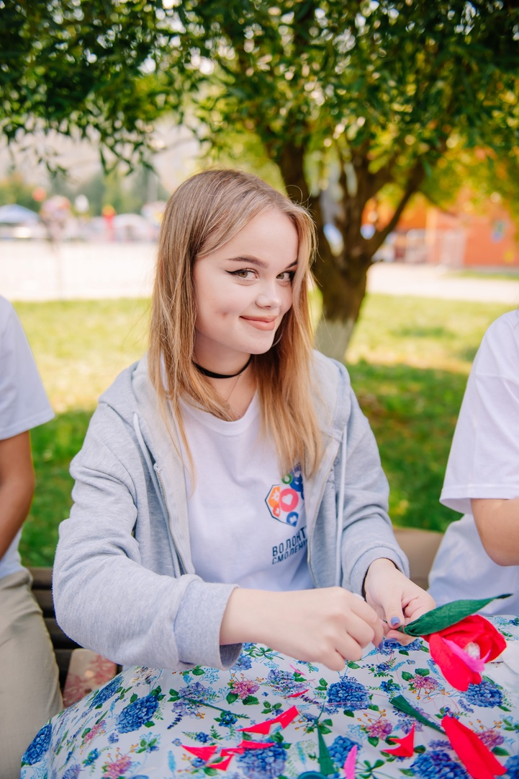
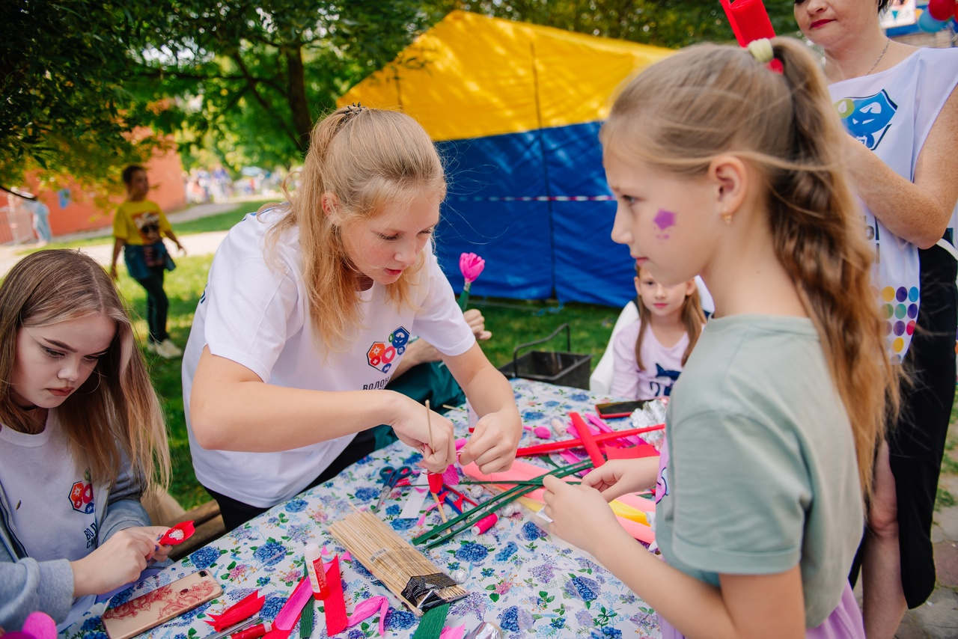

Slide 22
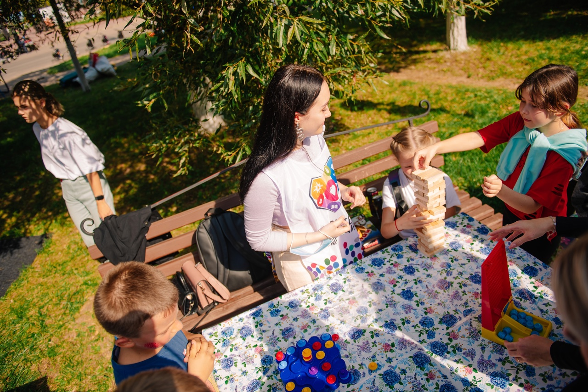
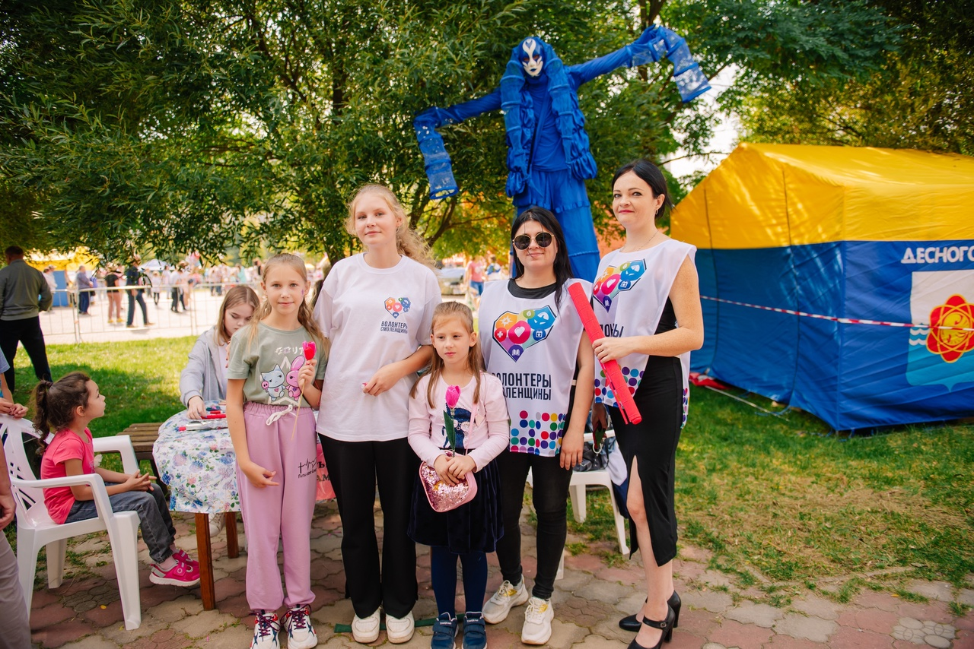

Slide 23
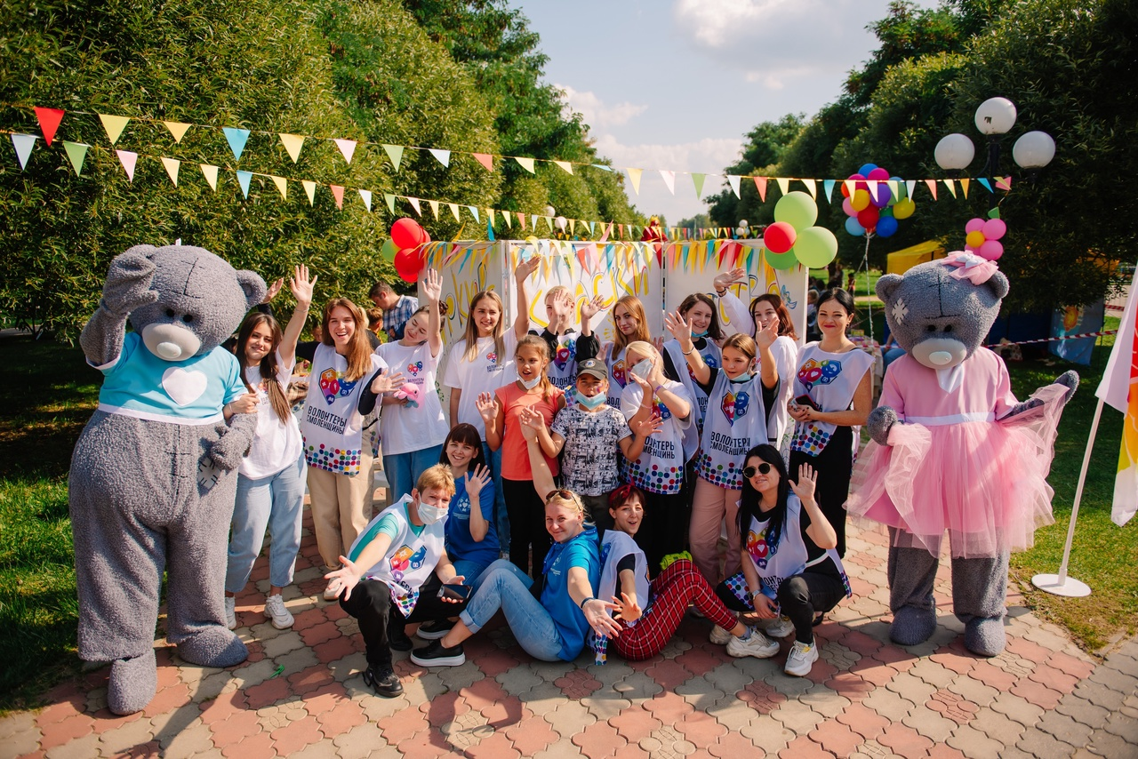

Slide 24
СПАСИБО ЗА ВНИМАНИЕ!

